Slide 1
第十三章 递推方程与生成函数
主要内容
递推方程的定义及实例
递推方程的公式解法
递推方程的其他解法
生成函数及其应用
指数生成函数及其应用
Catalan数与Stirling数

Slide 2
13.1递推方程的定义及实例
定义13.1 设序列 a₀, a₁, …, a_{n}, …, 简记为{ a_{n} }. 一个把 a_{n} 与
某些个a_{i} (i<n) 联系起来的等式叫做关于序列 { a_{n} } 的递推方
程. 当给定递推方程和适当的初值就唯一确定了序列.
Fibonacci数列：1，1，2，3，5，8，… ，记作{ f_{n} }.
递推方程 f_{n} = f_{n−1} + f_{n−2}
初值 f₀ = 1，f₁ = 1
阶乘计算数列： 1，2，6，24，5！，…, 记作{ F(n)}
递推方程 F(n) = nF(n−1)
初值 F(1) = 1

Slide 3
递推方程的实例:Hanoi塔
例1 从A柱将这些圆盘移到C柱上去. 如果把一个圆盘从
一个柱子移到另一个柱子称作一次移动，在移动和放置
时允许使用B柱，但不允许大圆盘放到小圆盘的上面. 问
把所有的圆盘的从A移到C总计需要多少次移动？
移动n个盘子的总次数为T(n). 因此得到递推方程
T(n) = 2T(n−1) +1.
初值是
T(1)=1
可证明解是
T(n)=2^{n}−1

Slide 4
13.2 递推方程的公式解法
特征方程、特征根
递推方程的解与特征根的关系
无重根下通解的结构
求解实例
有重根下通解的结构
求解实例

Slide 5
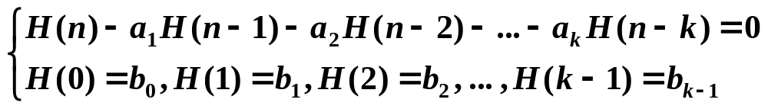
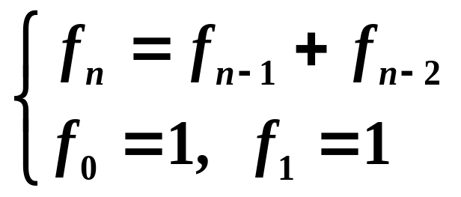
常系数线性齐次递推方程
定义13.2 常系数线性齐次递推方程的标准形：
其中 a₁, a₂, … , a_{k}为常数，a_{k} ≠ 0
称为 k 阶常系数线性齐次递推方程
b₀, b₁, …, b_{k−1} 为 k 个初值
实例：Fibonacci 数列的递推方程

Slide 6

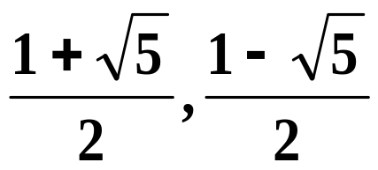
特征方程与特征根
定义13.3 特征方程 x^{k} − a₁x^{k−1} − … − a_{k} = 0，
特征方程的根称为递推方程的 特征根
实例：
递推方程 f_{n} = f_{n−1} + f_{n−2}
特征方程 x²−x−1 = 0
特征根

Slide 7
递推方程解与特征根的关系
定理13.1 设 q 是非零复数，则 q^{n} 是递推方程的解当且仅当
q 是它的特征根.
q^{n}是递推方程的解
⇔ q^{n} − a₁q^{n−1} − a₂q^{n−2} − … − a_{k}q^{n−k} = 0
⇔ q^{n−k} (q^{k} − a₁q^{k−1} − a₂q^{k−2} − … − a_{k}) = 0
⇔ q^{k} − a₁q^{k−1} − a₂q^{k−2} − … − a_{k} = 0 （因为q≠0）
⇔ q 是它的特征根
定理13.2 设 h₁(n) 和 h₂(n) 是递推方程的解，c₁,c₂为任意常数,
则 c₁h₁(n)+c₂h₂(n) 也是这个递推方程的解.
推论 若 q₁, q₂, …, q_{k} 是递推方程的特征根，则 c₁q₁^{n} + c₂q₂^{n}
+ … + c_{k}q_{k}^{n} 是该递推方程的解，其中c₁, c₂, …, c_{k} 是任意常数.

Slide 8
无重根下通解的结构
定义13.4 若对常系数线性齐次递推方程的每个解 h(n) 都
存在一组常数c₁′,c₂′,…, c_{k}′ 使得
h(n) = c₁′q₁^{n}+c₂′q₂^{n}+…+c_{k}′q_{k}^{n}
成立，则称 c₁q₁^{n} + c₂q₂^{n} + …+ c_{k}q_{k}^{n} 为该递推方程的通解
定理13.3 设q₁, q₂, …, q_{k} 是常系数线性齐次递推方程不等
的特征根，则
H(n)= c₁q₁^{n} + c₂q₂^{n} + … + c_{k}q_{k}^{n}
为该递推方程的通解.

Slide 9
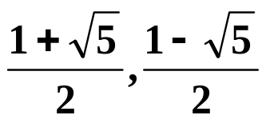
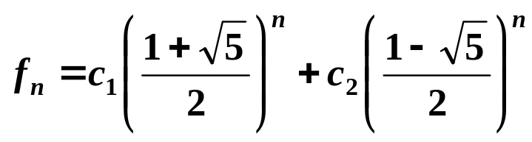
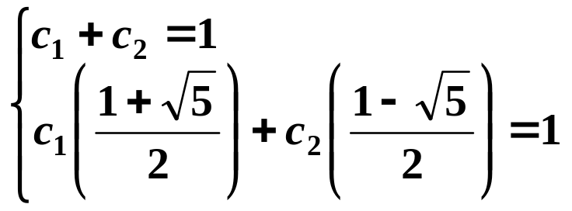
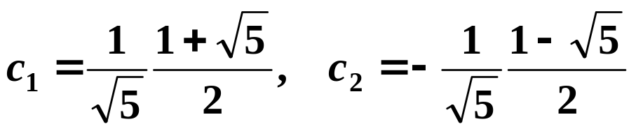
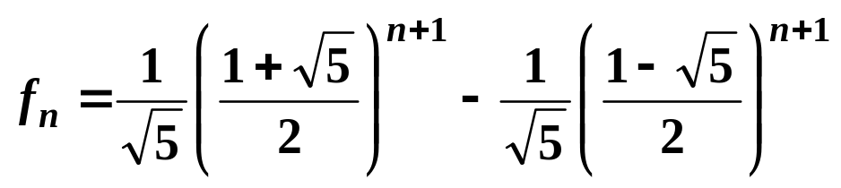
实例
例3 Fibonacci 数列：
f_{n}=f_{n−1}+f_{n−2} ，特征根为
通解为
代入初值 f₀ =1, f₁=1, 得
解得
解是

Slide 10
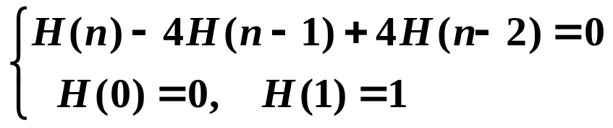
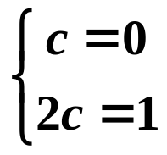
有重根下求解中的问题
例4
解 特征方程 x²−4x+4 = 0
通解 H(n) = c₁2^{n} + c₂2^{n} = c2^{n}
代入初值得：
c 无解.
问题：两个解线性相关

Slide 11
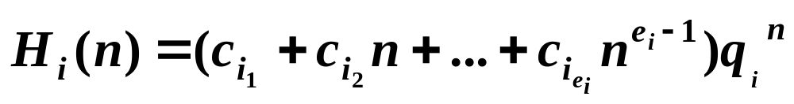
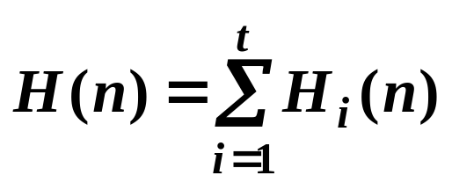
有重根下的通解结构
定理13.4 设 q₁, q₂, … , q_{t} 是递推方程的不相等的特征根，
且 q_{i} 的重数为 e_{i}，i=1, 2, … , t，令
那么通解

Slide 12
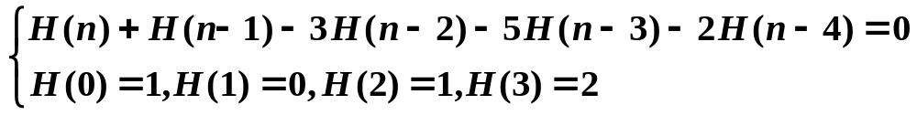
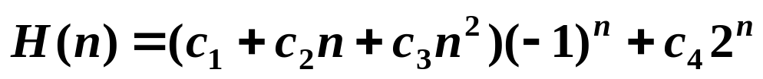
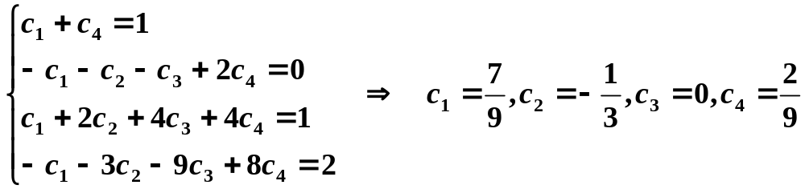
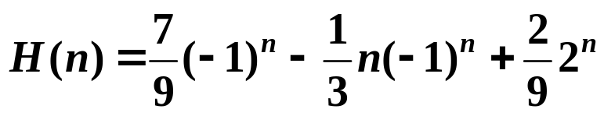
求解实例
例5 求解以下递推方程
解 特征方程 x⁴+x³−3x²−5x−2 = 0 , 特征根−1,−1,−1,2
通解为
其中待定常数满足以下方程组
原方程的解为

Slide 13
常系数线性非齐次递推方程求解
递推方程的标准型
通解结构
特解的求法
多项式函数
指数函数
组合形式

Slide 14

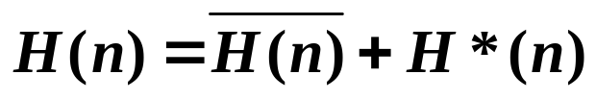
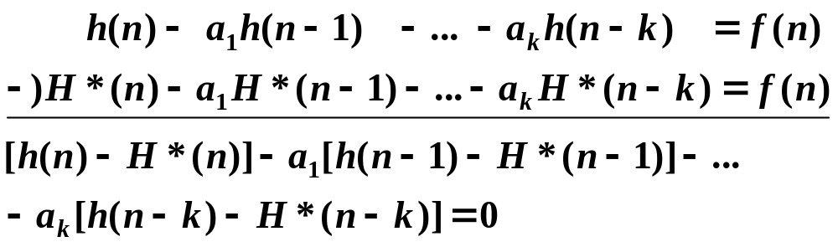
递推方程的标准型及通解
定理13.5 设
是对应齐次方程的通解，H*(n)是一个特解，则
是递推方程的通解.
证 代入验证, H(n)是解. 下面证明任意解 h(n) 为某个齐次解与特解H*(n)之和. 设 h(n)为递推方程的解，则
h(n)−H*(n)是齐次解，即 h(n) 是一个齐次解与H*(n)之和.

Slide 15
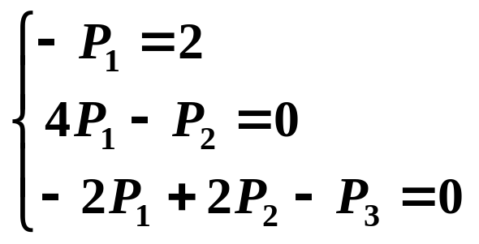
特解的形式：多项式
如果 f(n)为n次多项式，则特解一般也是 n 次多项式
例6 找出递推方程 a_{n} −2a_{n−1} = 2n² 的通解
解 设 a_{n}* = P₁n² + P₂n + P₃ , 代入递推方程得
P₁n² + P₂n + P₃ −2[P₁(n−1)² + P₂(n−1) + P₃] = 2n²
整理得
−P₁n²+(4P₁−P₂)n+(−2P₁+2P₂−P₃) = 2n²
解得 P₁= −2, P₂ = −8, P₃= −12，
原方程的通解为 a_{n} = c2^{n}−2(n²+4n+6)

Slide 16
实例
例7 Hanoi塔
T(n) = 2T(n−1)+1
T(1)=1
解 令 T*(n) = P
代入方程
P = 2P + 1
解得 P = –1
T(n) = c 2^{n}–1,
代入初值得 c=1, 解为 T(n) = 2^{n} –1.

Slide 17
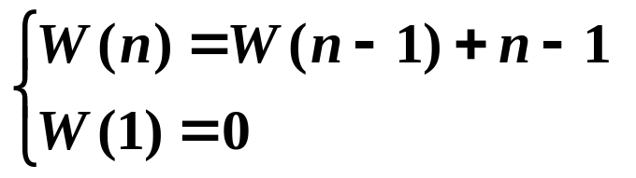
实 例(续)
例8 求解关于顺序插入排序算法的递推方程
解 设特解为W*(n)=P₁n+P₂，代入递推方程，得
P₁n+P₂ −( P₁(n−1)+P₂) = n−1
无解. 设特解W*(n) = P₁n²+P₂n, 代入递推方程得
(P₁n²+P₂n)−(P₁(n−1)²+P₂(n−1))= n−1
解得 P₁=1/2, P₂= −1/2. 通解为
W(n) = c 1^{n} + n(n−1)/2 = c + n(n−1)/2
代入初值W(1)=0，得到W(n)= n(n−1)/2=O(n²).

Slide 18
特解的形式:指数
f(n)为指数函数 β ^{n}，若β 是 e 重特征根(e可以等于0)，则特
解为Pn^{e}β ^{n} , 其中P为待定常数.
例9 通信编码问题
解 a_{n} = 6a_{n−1} + 8^{n−1}, a₁=7
设 a*_{n} = P 8^{n−1} , 代入得 P = 4
通解 a_{n} = c⋅6^{n} + 4⋅8^{n−1}
代入初值得 a_{n} = (6^{n}+8^{n})/2
例10 H(n)–5H(n–1)+6H(n–2) = 2^{n}，
解 令 H*(n)=Pn2^{n}
代入得 Pn2^{n}– 5P(n–1)2^{n–1} + 6P(n–2)2^{n–2} = 2^{n}
解得 P = – 2, 特解 H*(n) = – n2^{n+1}

Slide 19
13.3 递推方程的其他解法
换元法
迭代归纳法
应用实例

Slide 20
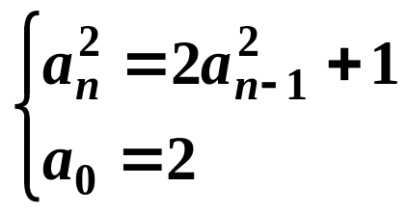
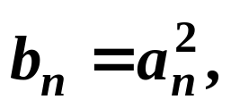
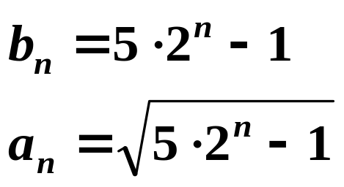
换元法
思想：通过换元转化成常系数线性递推方程
例11
a_{n}>0
解 令
代入得 b_{n} = 2 b_{n–1} + 1，
b₀ = 4
解得

Slide 21
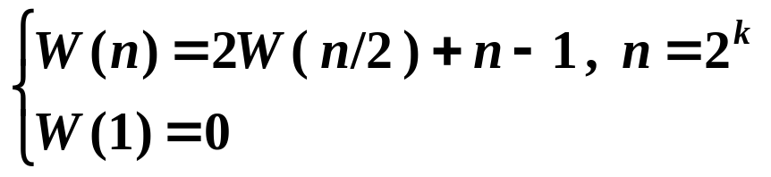
换元法:实例
例12 归并排序
解 H(k) = 2 H(k–1) + 2^{k}–1
H(1) = 1
令 H*(k) = P₁k2^{k} + P₂ , 解得 P₁=P₂=1
H*(k) = k2^{k} + 1
通解 H(k) = c 2^{k} + k2^{k} + 1
代入初值得 c = –1
H(k) = –2^{k} + k2^{k} +1
W(n) = n log n– n + 1

Slide 22

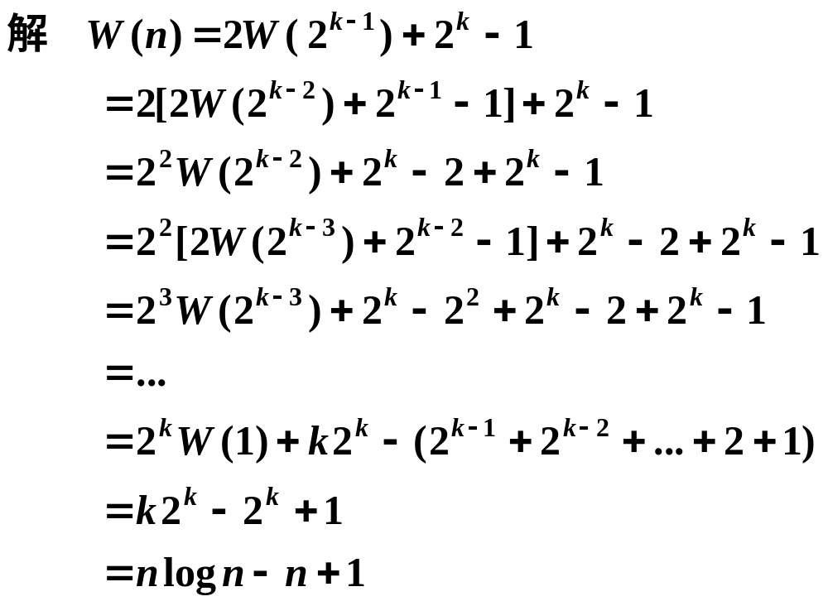
迭代归纳法：归并排序
例13

Slide 23
快速排序算法
算法 Quicksort (A,p,r) // p 和 r 分别表示A首和末元素下标
1. if p < r
2. then q←Partition(A, p, r) // 划分为A[p..q−1]和A[q+1..r]
3. A[p]↔A[q]
4. Quicksort(A,p,q−1)
5. Quicksort(A,q+1,r)

Slide 24
划分过程
算法 Partition(A,p,r)
1. x ← A[p] //选首元素作为划分标准x
2. i ← p−1
3. j ← r+1
4. while true
5. do repeat j ← j −1
6. until A[ j ] < x //A[j]是从后找的第一个比x小元素
7. repeat i ← i +1
8. until A[ i ] > x //A[i]是从前找的第一个比x大的元素
9. if i < j // 继续搜索A[i]到A[j]之间的范围
10 then A[ i ] ↔ A[ j ] // A[ i ]与A[ j ]交换，回到行4
11. else return j //结束While循环

Slide 25
实例
27 99 0 8 13 64 86 16 7 10 88 25 90
i j
27 25 0 8 13 64 86 16 7 10 88 99 90
i j
27 25 0 8 13 10 86 16 7 64 88 99 90
i j
27 25 0 8 13 10 7 16 86 64 88 99 90
j i
16 25 0 8 13 10 7 27 86 64 88 99 90

Slide 26
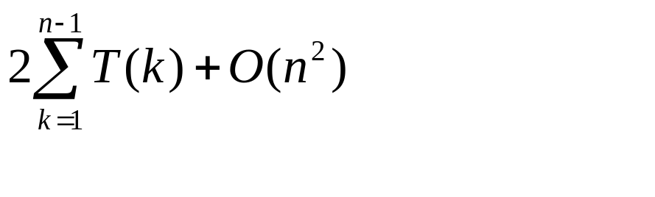
设Quicksort算法对于规模为ｎ的输入的平均比较次数是T(n),若首元素处在第ｋ个位置，划分后的子问题规模是k-1和n-k, 平均比较次数为T(k-1)和T(n-k)，而划分过程Partion需要的比较次数是O(n), 因此总的比较次数为
T(k-1)+T(n-k)+O(n), 对k=0,1,2,3,……, n求和，去掉T(0)=0的项，就得到

Slide 27
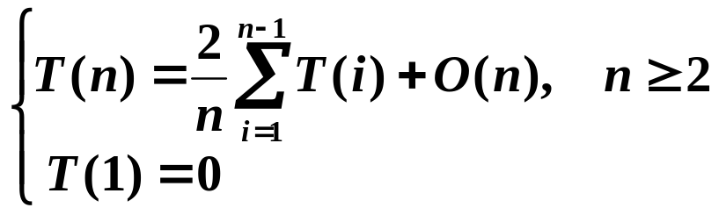
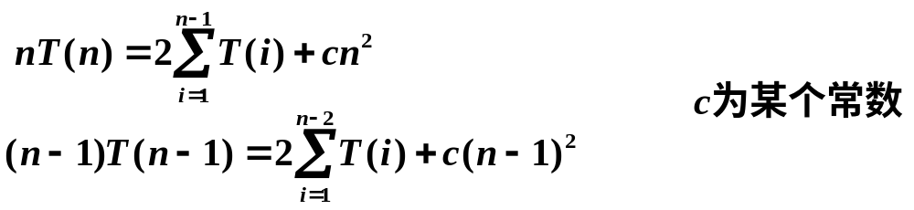

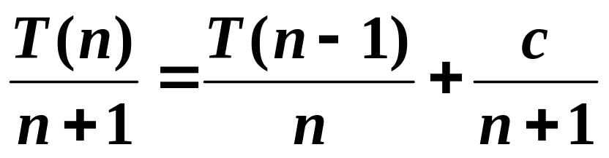
平均情况时间复杂度分析
递推方程
差消法化简

Slide 28
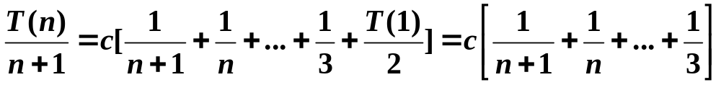
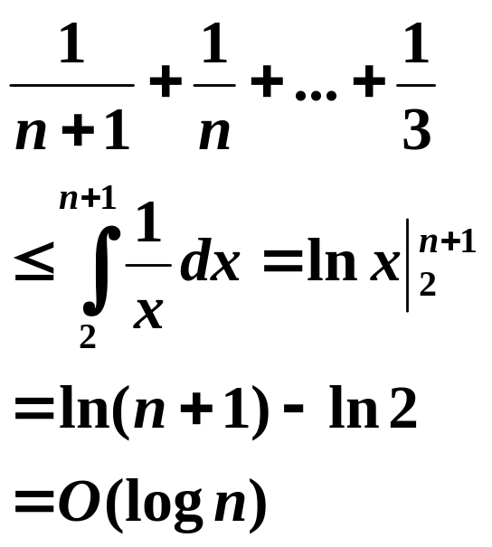
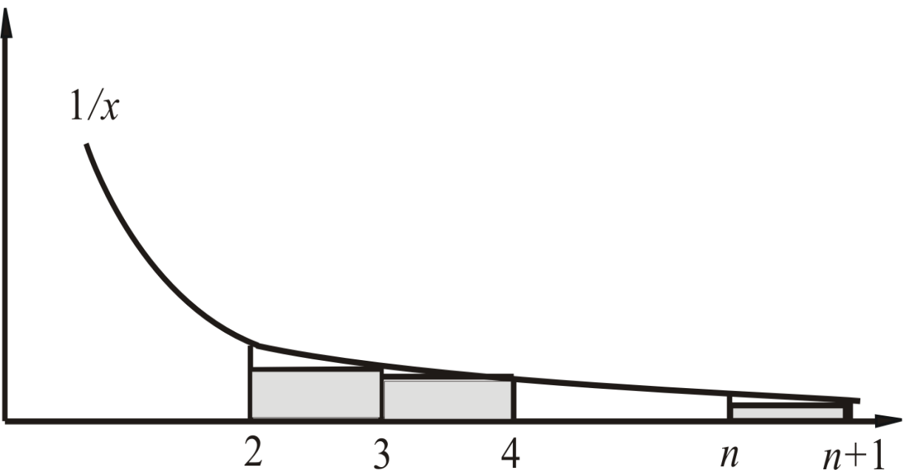
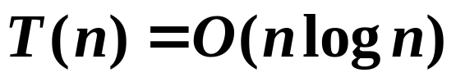
迭代求解

Slide 29
第十三章 习题课
主要内容
递推方程的公式解法
  常系数线性齐次，常系数线性非齐次
    递推方程的标准型
  通解结构（无重根有重根）
    特解的求法
      多项式函数
      指数函数
递推方程的其他解法

Slide 30
基本要求
能够使用递推方程求解计数问题
  常系数线性齐次
    递推方程的标准型
    通解结构（无重根有重根）

Slide 31
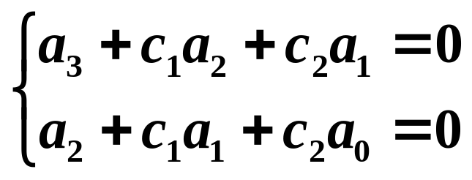
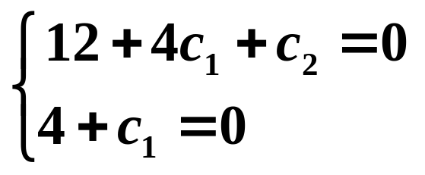
练习1
已知 a₀=0, a₁=1, a₂=4, a₃=12 满足递推方程
a_{n} + c₁a_{n−1} + c₂a_{n−2} = 0，求 c₁ 和 c₂ .
根据已知条件得到
代入a₀,a₁,a₂,a₃的值得到
解得 c₁=−4, c₂=4.

Slide 32
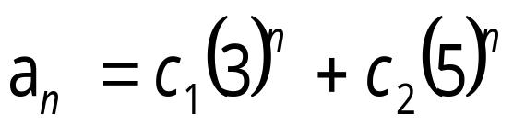
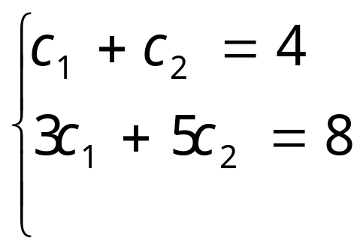
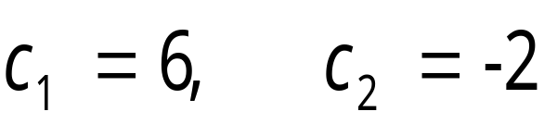
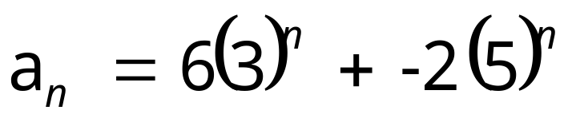
练习2
2．求解递推方程
a_{n} = 8a_{n-1} - 15a_{n-2}
a₀ = 4, a₁ = 8
通解为
.
代入初值 a₀ =4, a₁=8, 得
解得
解是

Slide 33
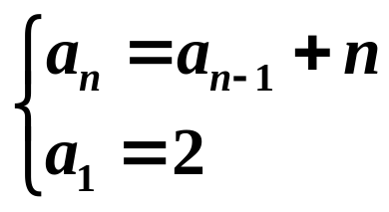
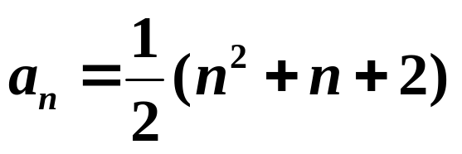
练习3
3. 平面上有 n 条直线，它们两两相交且没有三线交于一点，问这 n 条直线把平面分成多少个区域？
设平面上已经有n−1条直线. 当加入第n条直线时，它与平面
上的前n−1条直线交于n−1个点. 这些点将第n条直线分割成n
段，每段都增加一个区域，共增加n个区域，因此得到递推
方程

